Slide 1
Trabalho de Replicação: Evaluating and Improving Semistructured Merge Aluno: Everton Oliveira

Slide 2
Objetivo
Executar experimento com 10 novos projetos
Reportar dificuldades no slack
Coletar achados e executar análise manual
Verificar se é FN(SS) ou FP(UM)
Apresentar resultados

Slide 3
Lista de projetos
Projeto | link – github.com | Colaboradores | Commits
databus | /linkedin/databus | 11 | 324
jackson-databind | /FasterXML/jackson-databind | 121 | 4294
jmxtrans | /jmxtrans/jmxtrans | 88 | 1277
astyanax | /Netflix/astyanax | 52 | 993
cucumber-jvm | /cucumber/cucumber-jvm | 169 | 3460
elasticsearch | /elastic/elasticsearch | 889 | 28910
ambrose | /twitter/ambrose | 17 | 640
async-http-cliente | /AsyncHttpClient/async-http-client | 237 | 3729
jeromq | /zeromq/jeromq | 50 | 715
dropwizard-metrics | /dropwizard/metrics | 151 | 2247
Total commits: 46.589

Slide 4
Dificuldades encontradas
Execução do fpfnPackage demonstrou ter bastantes problemas
Invocação pra SS sem a melhoria de Guilherme
Deadlock de alguns subprocessos
Estouro de memória
Manipulação de stream I/O
Projetos com poucos commits (ex.: databus) demoraram dias para serem executados
Guilherme disponibilizou uma versão sem a invocação do SS normal
projeto databus rodou em 2 minutos
Efetuar analise manual dos commits

Slide 5
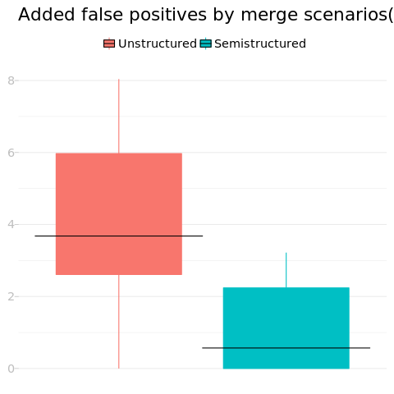
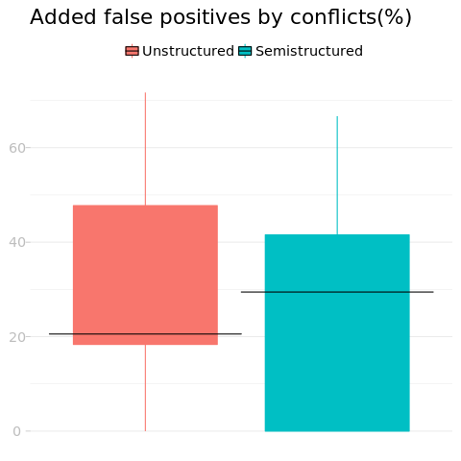
Resultados – Falsos Positivos
Ferramenta | Merge Scenarios | Conflicts
Unstructured Merge | 3.80% ± 2.80% | 30% ± 21%
Semistructured Merge | 1.10% ± 1.26% | 25% ± 24%

Slide 6
Resultados – Falsos Negativos
Ferramenta | Merge Scenarios | Conflicts
Unstructured Merge | 0.33% ± 0.46% | 0.53% ± 0.77%
Semistructured Merge | 3.92% ± 2.93% | 82% ± 25%

Slide 7
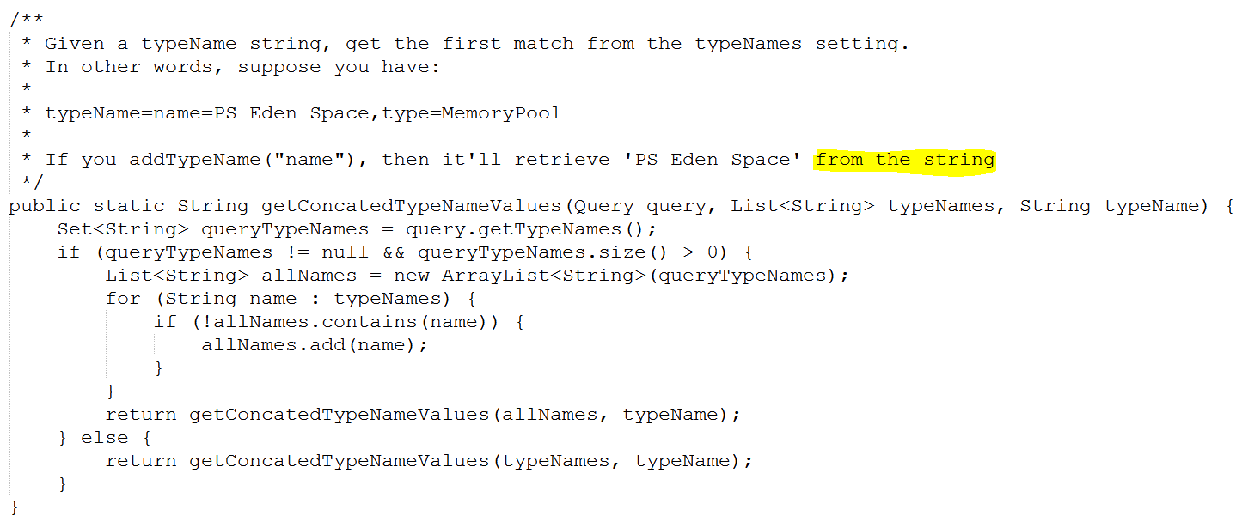
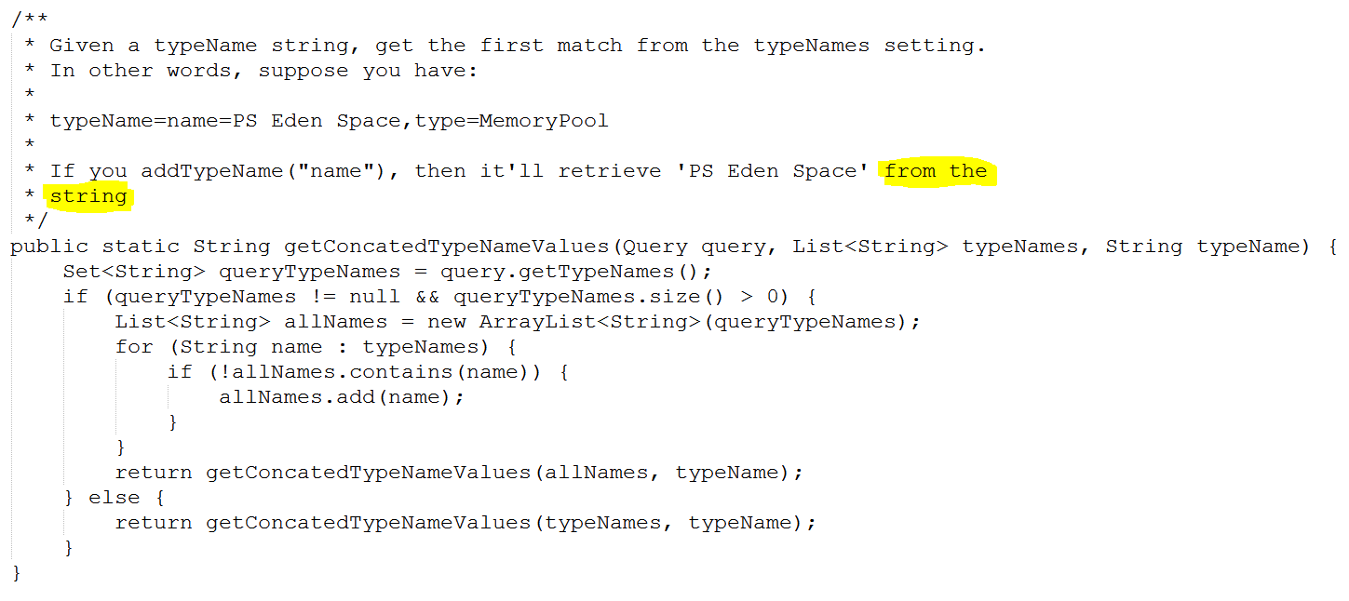
Análise Manual - jmxtrans
Falso positivo do UN

Slide 8
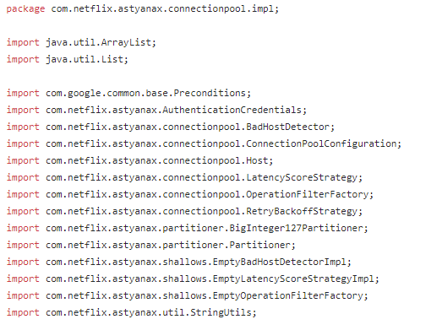
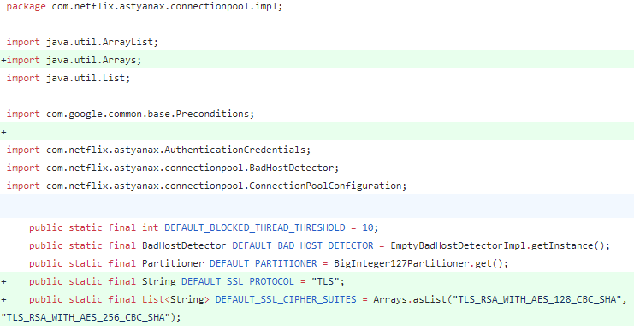
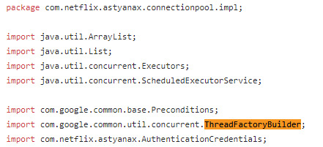
Análise Manual - Netflix/astyanax
Falso positivo do UN

Slide 9


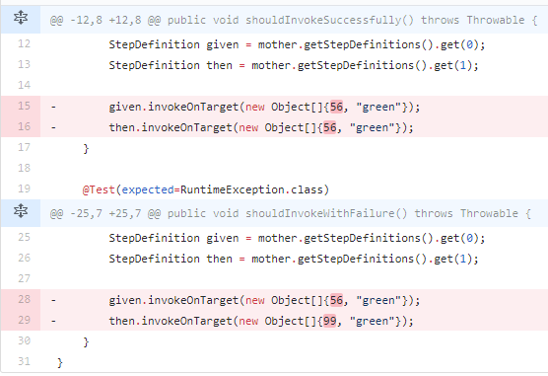
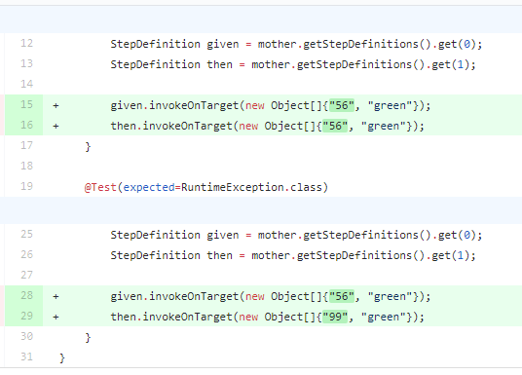
Análise Manual - cucumber
Falso negativo da SS

Slide 10
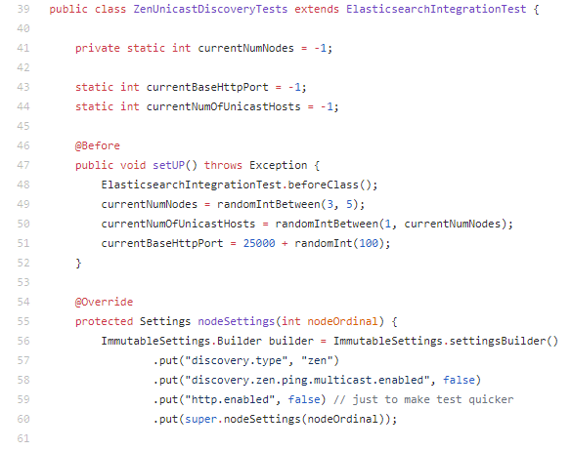
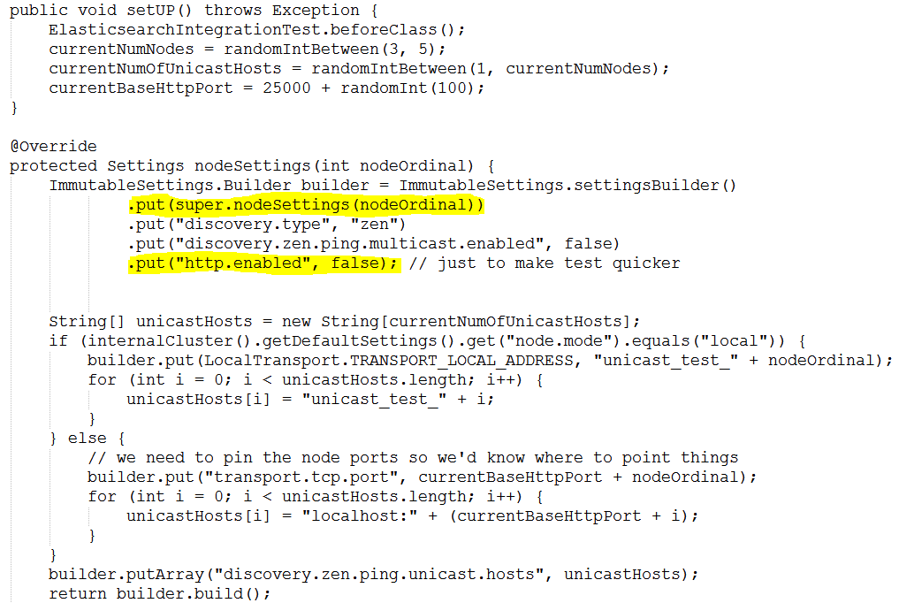
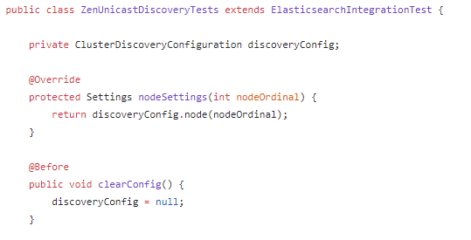
Análise Manual - elasticsearch
Falso negativo da SS

Slide 11
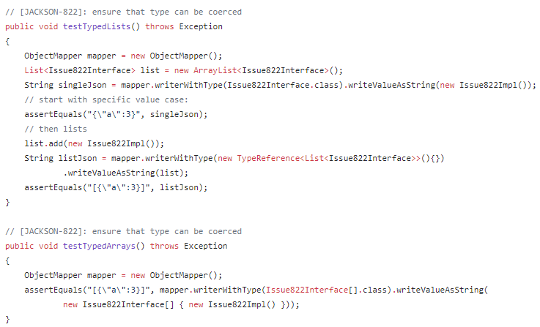
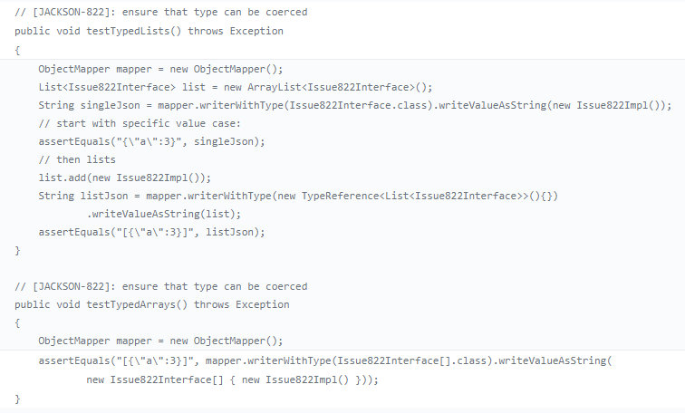
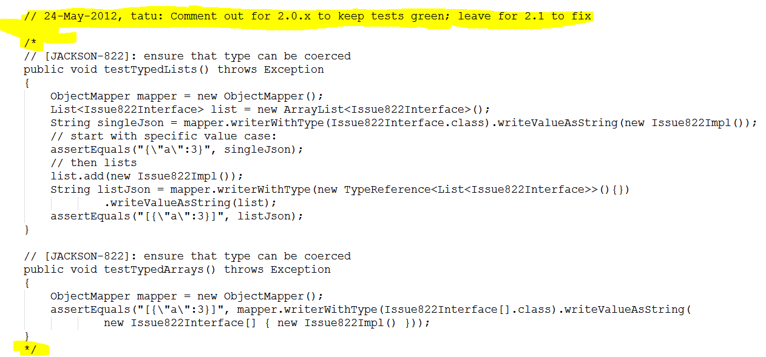
Análise Manual - jackson-databind
Falso positivo da UN

Slide 12
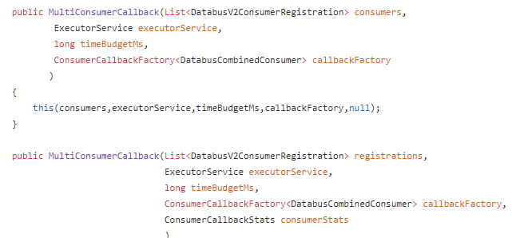
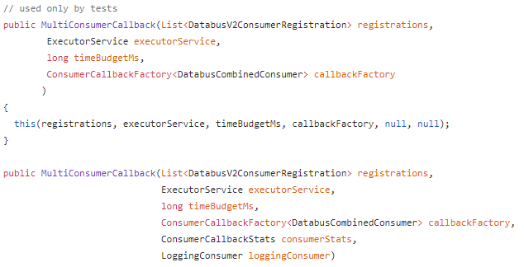
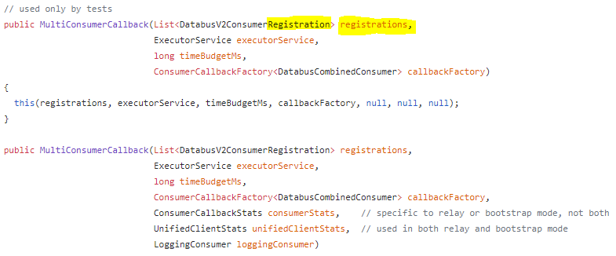
Análise Manual - databus
Falso positivo da UN

Slide 13
Fim dos Slides

